Slide 1

ROZPOZNÁVÁNÍ OBRAZŮ
NEURONOVÉ SÍTĚ vs LIDSKÝ MOZEK
Autor: Kamil Sláma

Slide 2
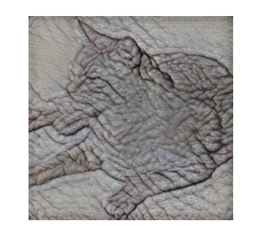
Test rozpoznávání
Barva / tvar
Předpoklad - tvar

Slide 3
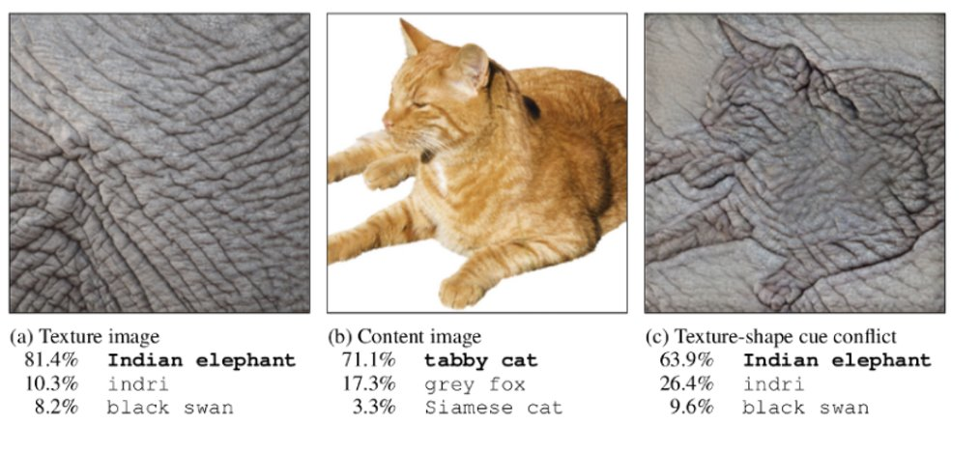
Přenos stylu (style transfer)

Slide 4
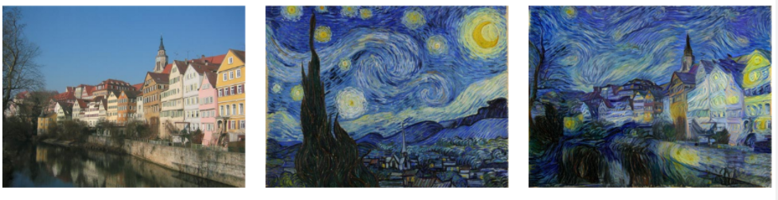
Přenos stylu (style transfer)

Slide 5
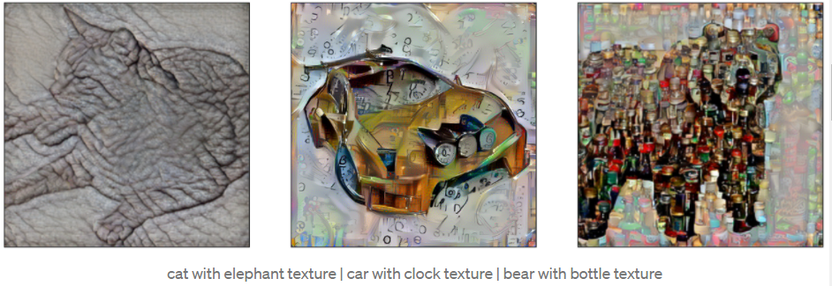
Rozšířené testování sítí
Byl použit větší dataset

Slide 6
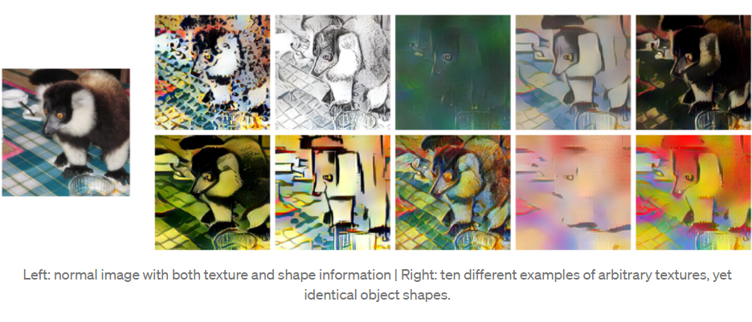
Pokus o nápravu
Pokus o naučení neuronové sítě na speciálním datasetu
Tisíce obrázků
Použití přenosu stylů
Cíl splněn
Bonus: lepší přehlížení šumu

Slide 7
DĚKUJI ZA POZORNOST

